Slide 1
FORMATION
DU 11 DECEMBRE 2018

Slide 2
Le contrat de travail
Définition
Formation
Exécution
Les clauses particulières
Jurisprudence récente

Slide 3
Le contrat de travail

Slide 4
FORMATION
DU 11 DECEMBRE 2018

Slide 5
Les principes civilistes
(extraits du code civil)

Slide 6
Article 1101 du code civil
Modifié par Ordonnance n°2016-131 du 10 février 2016 - art. 2
Le contrat est un accord de volontés entre deux ou plusieurs personnes destiné à créer, modifier, transmettre ou éteindre des obligations.

Slide 7
Article 1103 & 1104 du code civil
Article 1103 Modifié par Ordonnance n°2016-131 du 10 février 2016 - art. 2
Les contrats légalement formés tiennent lieu de loi à ceux qui les ont faits.
Article 1104 Modifié par Ordonnance n°2016-131 du 10 février 2016 - art. 2
Les contrats doivent être négociés, formés et exécutés de bonne foi.
Cette disposition est d'ordre public.

Slide 8
Article 1109 du code civil
Modifié par Ordonnance n°2016-131 du 10 février 2016 - art. 2
Le contrat est consensuel lorsqu'il se forme par le seul échange des consentements quel qu'en soit le mode d'expression.
Le contrat est solennel lorsque sa validité est subordonnée à des formes déterminées par la loi.
Le contrat est réel lorsque sa formation est subordonnée à la remise d'une chose.

Slide 9
Article 1113 du code civil
Modifié par Ordonnance n°2016-131 du 10 février 2016 - art. 2
Le contrat est formé par la rencontre d'une offre et d'une acceptation par lesquelles les parties manifestent leur volonté de s'engager.
Cette volonté peut résulter d'une déclaration ou d'un comportement non équivoque de son auteur.

Slide 10
Article 1121 du code civil
Modifié par Ordonnance n°2016-131 du 10 février 2016 - art. 2
Le contrat est conclu dès que l'acceptation parvient à l'offrant. Il est réputé l'être au lieu où l'acceptation est parvenue.

Slide 11
Article 1128 du code civil
Modifié par Ordonnance n°2016-131 du 10 février 2016 - art. 2
Sont nécessaires à la validité d'un contrat :1° Le consentement des parties ;
2° Leur capacité de contracter ;
3° Un contenu licite et certain.

Slide 12
Article 1130 & 1131 du code civil
Article 1130 Modifié par Ordonnance n°2016-131 du 10 février 2016 - art. 2
L'erreur, le dol et la violence vicient le consentement lorsqu'ils sont de telle nature que, sans eux, l'une des parties n'aurait pas contracté ou aurait contracté à des conditions substantiellement différentes.
Leur caractère déterminant s'apprécie eu égard aux personnes et aux circonstances dans lesquelles le consentement a été donné.
Article 1131 Modifié par Ordonnance n°2016-131 du 10 février 2016 - art. 2
Les vices du consentement sont une cause de nullité relative du contrat.

Slide 13
Article 1145 & 1146 du code civil
Article 1145 Modifié par Ordonnance n°2016-131 du 10 février 2016 - art. 2
Toute personne physique peut contracter sauf en cas d'incapacité prévue par la loi.
La capacité des personnes morales est limitée aux actes utiles à la réalisation de leur objet tel que défini par leurs statuts et aux actes qui leur sont accessoires, dans le respect des règles applicables à chacune d'entre elles.
Article 1146 Modifié par Ordonnance n°2016-131 du 10 février 2016 - art. 2
Sont incapables de contracter, dans la mesure définie par la loi :1° Les mineurs non émancipés ;
2° Les majeurs protégés au sens de l'article 425.

Slide 14
Les principes
(extrait du code du travail)

Slide 15
Article L121-1 du code du travail
Modifié par Loi n°79-11 du 3 janvier 1979 - art. 2 JORF 4 janvier 1979
Le contrat de travail est soumis aux règles du droit commun. Il peut être constaté dans les formes qu'il convient aux parties contractantes d'adopter.
Toutefois, le contrat de travail à durée déterminée doit être constaté par écrit. Le contrat qui n'est pas constaté par écrit est présumé conclu pour une durée indéterminée.
Le contrat de travail constaté par écrit et à exécuter sur le territoire français est rédigé en français. Il ne peut contenir ni terme étranger ni expression étrangère lorsqu'il existe une expression ou un terme approuvés dans les conditions prévues par le décret n° 72-19 du 7 janvier 1972 relatif à l'enrichissement de la langue française.
Lorsque l'emploi qui fait l'objet du contrat ne peut être désigné que par un terme étranger sans correspondant en français, le contrat de travail doit comporter une explication, en français, du terme étranger.
Lorsque le salarié est étranger et le contrat constaté par écrit, une traduction du contrat est rédigé, à la demande du salarié, dans la langue de ce dernier ; les deux textes font également foi en justice. En cas de discordance entre les deux textes, seul le texte rédigé dans la langue du salarié étranger peut être invoqué contre ce dernier.

Slide 16
Définition du contrat de travail
Bien que le code du travail se réfère, à de multiples reprises, à la notion de contrat de travail et que celui-ci apparaisse comme une condition déterminante de l'application de la plupart de ses dispositions, il n'en précise nullement les critères de qualification et la finalité

Slide 17
Définition du contrat de travail
En l'absence de définition légale de la notion de contrat de travail, la doctrine et la jurisprudence définissent traditionnellement ce concept comme une convention aux termes de laquelle une personne, dénommée le salarié, s'engage à accomplir une prestation de travail pour le compte et sous l'autorité d'une autre, dénommée l'employeur, qui consent à lui verser, en contrepartie, une rémunération

Slide 18
Définition du contrat de travail
Le Code du travail ne définit pas le contrat de travail mais, depuis un arrêt de la Cour de cassation du 22 juillet 1954 (Bull. civ. IV, nº 576), il est admis que « le contrat de travail est une convention par laquelle une personne s'engage à travailler pour le compte d'une autre et sous sa subordination moyennant une rémunération ».

Slide 19
C'est l'existence d'un contrat de travail qui permet l'application de la réglementation du travail aux relations contractuelles et confère à chacune des parties la qualité d'employeur et de salarié.
C’est l’existence d’un contrat de travail qui définit la compétence matérielle du conseil de prud’hommes.

Slide 20
Le contrat de travail est, par conséquent, régi par le Code du travail, le Code civil n'intervenant qu'à titre subsidiaire dans les domaines non couverts par le Code du travail lui-même.

Slide 21
Ne sont pas des contrats de travail:
— le mandat
— le contrat d’agent commercial
— le contrat de prestation de services
— le stage ;
— le bénévolat .
— le travail des Handicapés dans C.A.T.
— le travail pénitentiaire
— le travail des agents contractuels des services publics administratifs

Slide 22
Le contrat de travail tient lieu de loi entre les parties.
Mais la liberté contractuelle n'est pas illimitée dans la mesure où, dans un souci de protection du salarié, il n'est pas possible de déroger par contrat aux lois et règlements constituant la législation sociale minimum (ordre public), ainsi qu'aux conventions et accords collectifs, sauf dans un sens plus favorable aux salariés

Slide 23
La possibilité, pour les conventions et accords collectifs, de comporter des dispositions plus favorables que la loi, apparaît comme l'un des aspects du principe de faveur qui conduit à donner la préférence, en cas de conflit entre deux normes du travail, à celle qui est la plus avantageuse pour le salarié

Slide 24
Relativité de l'ordre public social
Conformément aux dispositions de l' article L. 2251-1 du Code du travail , la convention et l'accord collectif de travail peuvent comporter des dispositions plus favorables aux salariés que celles des lois et règlements en vigueur. En revanche, il leur est interdit de déroger aux dispositions d'ordre public de ces lois et règlements.

Slide 25
refondation du droit du travail
La loi no 2016-1088 du 8 août 2016 a d'ailleurs posé les premiers jalons d'une refondation du droit du travail en vue de « donner plus de poids à la négociation collective ».
L' ordonnance no 2017-1385 du 22 septembre 2017 parachève cette construction en consacrant, dans la plupart des domaines, la primauté de la convention d'entreprise sur la convention de branche.

Slide 26
L'ordonnance no 2017-1385 du 22 septembre 2017 franchit un nouveau pas avec l'accord de nécessité économique et sociale. Ce n'est plus seulement l'emploi, mais les nécessités du fonctionnement de l'entreprise qui peuvent justifier que les dispositions d'un accord collectif se substituent aux clauses contraires du contrat de travail

Slide 27
Contrat à durée indéterminée à temps complet : l'écrit est facultatif
Le contrat de travail, tant qu'il reste à durée indéterminée, à l'exception de certains contrats « aidés », n'est soumis à aucune forme particulière (C. trav., art. L. 1221-1). Il peut être verbal (Cass. soc., 14 mars 1995, nº 91-43.788)
La convention collective peut imposer la rédaction d’un écrit

Slide 28
Article 10 de la convention collective
Toute embauche de personnel, quel que soit son statut, doit faire l'objet d'un contrat de travail écrit qui sera
établi entre l'employeur et le salarié.
Il doit comporter au minimum l'ensemble des informations définies ci-dessous :
Le nom du salarié, l'intitulé du poste et la qualification conventionnelle qui y est attachée, la référence à la
convention collective applicable, la durée de la période d'essai, le montant et l'indice de la rémunération
ainsi que ses différentes composantes, y compris, s'il en existe, les primes et accessoires de salaire, le nom et
l'adresse de la caisse complémentaire de retraite et celles de l'organisme de prévoyance.
Une fiche de poste sera obligatoirement annexée au contrat de travail.

Slide 29
Contrats écrits
Hormis le CDI à temps complet, tous les autres contrats doivent être écrits. Sont concernés :
- le contrat à durée indéterminée à temps partiel, le contrat saisonnier,
- le contrat à durée déterminée, CDD,
- le contrat de travail à temps partiel,
- le contrat de travail intermittent,
- le contrat de travail temporaire,
- le contrat de professionnalisation,
- le contrat d’apprentissage,
- les contrats spécifiques prévus pour les personnes en difficulté, notamment le contrat unique d’insertion, dans sa forme contrat d’accompagnement dans l’emploi ou contrat initiative-emploi,
- les contrats conclus avec les groupements d’employeurs,
- le “ contrat de travail en portage salarial ” à durée déterminée, ou à durée indéterminée.

Slide 30
, « l'existence d'une relation de travail salarié ne dépend ni de la volonté exprimée par les parties ni de la dénomination qu'elles ont donnée à leur convention, mais des conditions de fait dans lesquelles est exercée l'activité des travailleurs » (Cass. soc., 17 avr. 1991, nº 88-40.121 ; Cass. soc., 28 avr. 2011, nº 10-15.573).

Slide 31
Preuve de l’existence d’un contrat de travail
c'est à la personne, qui entend se prévaloir de l'existence d'un contrat de travail, d'en apporter la preuve (Cass. soc., 13 nov. 1991, nº 89-41.297

Slide 32
l'article L. 3123-6 du Code du travail impose la rédaction d'un écrit pour les contrats de travail à temps partiel

Slide 33
Les contrats de travail à durée déterminée doivent être également écrits, sous peine d'être requalifiés en contrat à durée indéterminée

Slide 34
dispositions conventionnelles imposant un contrat écrit
Les conventions collectives imposent souvent l'établissement d'une lettre d'embauche précisant la qualification professionnelle, la nature de l'emploi et la rémunération.
L’article 10 précité impose un contrat écrit et précise les mentions indispensables

Slide 35
la Cour de cassation a décidé que lorsque aucun des documents visés par la convention n'était venu confirmer l'embauchage définitif d'un salarié, celui-ci était en droit de réclamer des dommages-intérêts, cette omission « causant nécessairement un préjudice au salarié » (Cass. soc., 27 mars 2001, nº 98-46.119, Bull. civ. V, nº 107).

Slide 36
la directive européenne nº 91-533 du 14 octobre 1991 (JOCE 18 oct., nº 288), entrée en vigueur le 1er juillet 1993, impose la remise d'un écrit à tout salarié, quelle que soit la nature de son contrat, dans les deux mois suivant le début du travail. Cet écrit, qui atteste des droits et obligations du salarié, porte sur les éléments essentiels de la relation de travail et doit faire mention :
— de l'identité des parties ;
— du lieu de travail ;
— du titre ;
— du grade et de la catégorie d'emploi concernée ;
— de la date du début de la relation contractuelle ;
— de la durée des congés payés ;
— de la durée minimale de préavis ;
— du montant et de la périodicité de la rémunération (accessoires inclus) ;
— de la durée journalière et hebdomadaire normale du travail.

Slide 37
La lettre d'engagement vaut contrat.

Slide 38
Promesse d’embauche
✍ La circonstance que le contrat de travail a été rompu par l’employeur avant tout commencement d’exécution n’exclut pas que la salariée puisse prétendre au paiement d’une indemnité de préavis. L’intéressée avait en l’espèce reçu une lettre contenant la confirmation de la proposition d’emploi qui lui avait été faite et précisant le lieu de travail ainsi que la rémunération. Un contrat de travail avait donc bien été formé entre les parties. L’employeur n’avait cependant pas fourni d’emploi à la salariée (Cass.Soc. 04/12/01 N̊99-43.324P - ).

Slide 39
Langue à employer dans le contrat
L'écrit, qui constate que le contrat de travail est conclu, doit être rédigé en français même s'il est exécuté à l'étranger. Lorsque la désignation de l'emploi doit figurer en termes étrangers, faute de correspondance en français, le contrat doit comporter une explication en français (C. trav., art. L. 1221-1). La non-observation de ces prescriptions n'emporte pas la nullité du contrat. Le salarié est simplement en droit d'exiger la délivrance d'un contrat satisfaisant aux exigences de la loi (Cass. soc., 19 mars 1986, nº 84-44.279).

Slide 40
Le contrat de travail peut comporter une période d’essai
Les parties peuvent également décider de faire débuter l'exécution du contrat par une période d'essai
C’est une possibilité laissée à l’appréciation de l’employeur et du salarié. Prévoir une période d’essai permet à l’employeur comme au salarié de rompre, au cours de la période fixée, le contrat de travail sans formalité ni indemnité, mais en respectant un délai de prévenance.

Slide 41
La période d'essai ne se présume pas
Elle doit être expressément fixée par une clause du contrat de travail ou de la convention collective.
✍Une période d’essai ne se présume pas et doit être fixée dans son principe et dans sa durée dès l’engagement du salarié (Soc. 19.2.97 Bull. 97 V n̊ 69).
✍La période d’essai est de plein droit applicable sans qu’il soit nécessaire d’en prévoir l’existence par une disposition contractuelle si la convention collective la prévoit et que ladite convention a été portée à la connaissance du salarié lors de son embauche (Soc. 23.4.97 Bull. 97 V n̊ 143).

Slide 42
durée
La durée varie selon la nature du contrat : Article L1221-19 du code du travail
Le contrat de travail à durée indéterminée peut comporter une période d'essai dont la durée maximale est :
1̊ Pour les ouvriers et les employés, de deux mois;
2̊ Pour les agents de maîtrise et les techniciens, de trois mois ;
3̊ Pour les cadres, de quatre mois.

Slide 43
Article 11
1. Période d'essai
La durée de la période d'essai est fixée à :
- employés : 2 mois ;
- techniciens et agents de maîtrise : 3 mois ;
- cadres : 4 mois.
Elle n'est pas renouvelable.

Slide 44
Contrat à durée indéterminée : les parties ont toute liberté pour fixer la durée de l'essai, à condition de respecter la durée maximale prévue par la convention collective ou, à défaut, par les usages ou l’article L1221-19 du code du travail
Contrat à durée déterminée : la durée ne peut dépasser une période d'un jour par semaine.
- dans la limite de 2 semaines lorsque la durée initiale du contrat est au plus égale à 6 mois,
- dans la limite d'un mois lorsque la durée initiale du contrat est supérieure à 6 mois.

Slide 45
Le renouvellement ne se présume pas
La période d’essai peut être renouvelée une fois si un accord de branche étendu le prévoit. Cet accord fixe les conditions et les durées de renouvellement. La possibilité de renouvellement est expressément stipulée dans la lettre d’engagement ou le contrat de travail. La durée de la période d’essai, renouvellement compris, ne peut pas dépasser (art. L. 1221-21) :
quatre mois pour les ouvriers et employés ;
six mois pour les agents de maîtrise et techniciens ;
huit mois pour les cadres
L’article 11 de la convention collective interdit le renouvellement de la période d’essai

Slide 46
✍ Lorsqu une période d'essai est exprimée en jours, elle n'est pas calculée en tenant compte seulement des jours travaillés.
Le décompte doit ainsi se faire en jours calendaires. Il n'y a pas lieu de retrancher les jours fériés ou de repos.. (Cass. soc., 29 juin 2005, pourvoi n̊ 02-45.701, arrêt n̊ 1572 FS-P+B+R+I - Jurisp.Soc.Lamy n̊175). [arrêt de principe].
✍ Au sens de l'article L. 1242-10 du code du travail, et sauf disposition conventionnelle ou contractuelle contraire, toute période d'essai, qu'elle soit exprimée en jours, en semaines ou en mois, se décompte de manière calendaire. (Cass.Soc. - 28 avril 2011. N̊ 09-40.464. BICC 747 N̊ 999).

Slide 47
✍ Un stage effectué en vue d'une promotion professionnelle en cours d'exécution du contrat de travail ne constitue pas une période d'essai (Cass. Soc. 14.11.90 - Bull Soc. 90 V n̊ 552).

Slide 48
Prolongation en cas d'absence
La maladie du salarié pendant la période d'essai suspend le cours de l'essai qui voit son terme prolongé de la durée de l'arrêt de travail (la période d'essai doit correspondre à une durée effective de travail).
✍ La prolongation de la période d'essai, en cas d'absence du salarié, se calcule en jours calendaires et non en jours ouvrables (Cass. Soc. 14.11.90 Bull 91 V n̊ 551 Protex/Ferrando).
✍ L'arrêt de travail consécutif à un accident de travail suspend la période d'essai ; celle-ci se prolonge, après la suspension, du temps de l'essai restant à courir. La rupture par l'employeur du contrat de travail, après la suspension de celui-ci, due à un accident de travail qui n'a entraîné aucune inaptitude du salarié, n'a pas à être motivée dès lors qu'elle intervient avant l'expiration de la période d'essai (Cass.Soc. 12.1.93 RJS 2/93 n̊ 119).
✍ L’essai n’est valablement suspendu pendant les congés annuels de l’entreprise et, par suite, ne peut être prolongé pour une durée correspondante qu’autant que le salarié est lui-même en congé (Cass.Soc. 5/3/97 Bull. 97 n̊ 94).

Slide 49
✍  La période d’essai ayant pour but de permettre l’appréciation des qualités du salarié, celle-ci est prolongée du temps de l’absence du salarié. En l’espèce, l’intéressé s’était absenté deux jours pour subir les épreuves de sélection du service national et avait pris trois jours de congé pendant la période de fermeture annuelle de l’entreprise (Cass. Soc. 26/10/99 n̊97-43.266D Sem. Soc. Lamy n̊956 p.13).
✍ La période d'essai est valablement suspendue et peut donc être prolongée pour une durée correspondante lorsque le salarié a pris un congé durant cette période. La rupture du contrat de travail se situe à la date où l'employeur a manifesté sa volonté d'y mettre fin, c'est-à-dire à la date de l'envoi de la lettre recommandée avec AR la notifiant. En l'espèce, le salarié avait été engagé avec une période d'essai de trois mois débutant le 18 décembre 2000. Cette période d'essai avait été suspendue pendant les sept jours correspondant au congé sans solde pris par le salarié du 1er au 7janvier2001 et la rupture de l'essai lui avait été notifiée le 22 mars suivant, soit avant son expiration. (Cass. soc, 23 mai 2007, n̊06-41.338 D Sem. Soc. Lamy n̊1310).

Slide 50
Décompte
✍ Si la période d’essai précisée par l’article L.122-3-2 [art. L1242-10 ] du Code du Travail en jours se décompte en jours travaillés, celles prévues en semaines ou mois se décomptent en semaine ou en mois calendaire. La salariée entrée en fonctions le 10 novembre avec une période d’essai d’un mois n’était plus en période d’essai le 11 décembre, l’essai expirant le 9, quand bien même la lettre ait été expédiée le 8 (Cass. Soc. 04/02/93 cah 94 n̊1 p.2).
✍ Toute période d'essai exprimée en jours se décompte en jours calendaires (Cass. soc., 29/06/05, n̊ 02-45.701 Sem. Soc. Lamy n̊ 1122).
✍ Les dispositions de l'article 641, alinéa 2, du Code de procédure civile, propres à la computation des délais de procédure, ne s'appliquent pas au calcul de la durée d'une période d'essai, laquelle, sauf disposition contraire, commence le jour même de la conclusion du contrat de travail. Dans cette affaire, une salariée avait été embauchée le 14 mai 2001 avec une période d'essai d'un mois renouvelée une fois pour une durée équivalente. Cette période d'essai avait donc expiré le 13 juillet 2001 à minuit (et non le 14 juillet à minuit, comme le soutenait l'employeur). (Cass. soc., 15 mars 2006, n̊ 04-44.544 P+B Sem. Soc. Lamy n̊ 1254).

Slide 51
✍ La rupture de la période d'essai se situe à la date d'envoi de la lettre recommandée (Cass. soc., 11 mai 2005, pourvoi n̊ 03-40.650, arrêt n̊ 997 F-P+B+R+I Jurisp.Soc.Lamy n̊ 170).
✍ La rupture du contrat de travail se situe à la date où l'employeur a manifesté sa volonté d'y mettre fin, c'est-à-dire au jour de l'envoi de la lettre recommandée avec demande d'avis de réception notifiant la rupture. C'est donc à tort qu'une cour d'appel estime que la rupture est intervenue postérieurement à la période d'essai, qui expirait le 31 décembre, au prétendu motif que la salariée concernée avait reçu la notification le 3 janvier. En effet, la lettre recommandée avec avis de réception était datée du 21 décembre, de sorte que l'essai n'avait pas encore pris fin au moment de la rupture. (Cass. soc., 26 sept. 2006, n̊ 05-44.670 P Sem. Soc. Lamy n̊ 1277).

Slide 52
Appréciation des capacités professionnelles
✍ Faute de commencement d’exécution à la date de la notification de la rupture, l’employeur n’a pas été en mesure d’apprécier les capacités professionnelles de la salariée et ne peut donc se prévaloir d’une rupture en période d’essai (Cass.Soc. 16/10/02 n̊00-46.378D - Sem.Soc. Lamy supplément au n̊1112 p 124).
✍ Dès lors qu'un salarié a exercé du 1er août 1996 au 13 décembre 1999 le même emploi de chef de cuisine auprès du même employeur qui a donc déjà pu apprécier ses capacités professionnelles, puis auprès d'une société franchisée au sein du même groupe hôtelier, il ne peut lui être valablement stipulée une période d'essai lors de son nouvel engagement par le même employeur ( Cass. soc., 28 sept. 2005, n̊ 03-47.214 P - Semaine Soc. Lamy n̊1231).

Slide 53
✍ Un employeur qui engage successivement un salarié au sein de deux sociétés appartenant au même groupe peut prévoir une nouvelle période d'essai dès lors que les deux sociétés possèdent une personnalité juridique distincte et que les fonctions occupées par le salarié sont différentes. (Cass. soc. 21/06/06, n̊ 05-40.556, n̊1565 F-D Jurisp.Soc.Lamy n̊ 197)

Slide 54
Rupture de l’essai
La période d'essai peut être rompue par l'une ou l'autre partie sans qu'il soit nécessaire d'alléguer les raisons qui conduisent à mettre fin à l'essai. Celui-ci est dit "non concluant".
✍ Pendant la période d'essai chacune des parties dispose, en principe, d'un droit de résiliation discrétionnaire, sans avoir à alléguer de motifs ; le conseil de prud'hommes ayant relevé que l'essai effectué par le salarié n'avait pas été considéré comme satisfaisant par l'employeur, ce qui permettait à celui-ci de mettre fin au contrat, pendant la période d'essai, sans commettre d'abus (Cass. soc., 26 juin 1986, no 83-46.058 - Cah. jurisp.Lamy 2004 n̊4854).

Slide 55
N'est pas abusive la rupture le dernier jour de l'essai :
✍ Attendu que, pour condamner l'U. à payer des dommages-intérêts à M. G., la cour d'appel a retenu que la lettre de rupture avait été remise au salarié le 26 juillet 1988, soit à l'extrême limite de la période d'essai d'un an, et qu'en agissant ainsi, l'employeur avait manifestement abusé de la faculté attribuée aux parties de rompre le contrat au cours de la période d'essai contractuellement prévue ; Qu'en statuant ainsi, la cour d'appel, qui n'a caractérisé aucun abus de la part de l'employeur, a violé le texte susvisé. (Cass. soc., 25 oct. 1995, no 92-41.866 - Cah. jurisp.Lamy 2004 n̊4854).

Slide 56
Le jour de l'envoi de la lettre fixe la rupture
✍ La rupture du contrat de travail se situe à la date où l'employeur a manifesté sa volonté d'y mettre fin, c'est-à-dire au jour de l'envoi de la lettre recommandée avec demande d'avis de réception notifiant la rupture. Encourt la cassation, l'arrêt qui pour apprécier si la rupture de la période d'essai était intervenue avant son terme prend en considération la réception par le salarié de la lettre de notification. (Cass. soc., 28 nov. 2006, n° 05-42.202, n° 2768 F-P+B Jurisp.Soc.Lamy n̊ 202).

Slide 57
Délai de prévenance
■ Article L1221-25 du code du travail Créé par Loi n̊2008-596 du 25 juin 2008 - art. 2 (V): Lorsqu'il est mis fin, par L'EMPLOYEUR, au contrat en cours ou au terme de la période d'essai définie aux articles L. 1221-19 à L. 1221-24 ou à l'article L. 1242-10 pour les contrats stipulant une période d'essai d'au moins une semaine, le salarié est prévenu dans un délai qui ne peut être inférieur à :
1̊ Vingt-quatre heures en deçà de huit jours de présence ;
2̊ Quarante-huit heures entre huit jours et un mois de présence ;
3̊ Deux semaines après un mois de présence ;
4̊ Un mois après trois mois de présence.
La période d'essai, renouvellement inclus, ne peut être prolongée du fait de la durée du délai de prévenance.
■ Article L1221-26 Créé par LOI n̊2008-596 du 25 juin 2008 - art. 2 (V)
Lorsqu'il est mis fin à la période d'essai par LE SALARIÉ, celui-ci respecte un délai de prévenance de quarante-huit heures. Ce délai est ramené à vingt-quatre heures si la durée de présence du salarié dans l'entreprise est inférieure à huit jours.

Slide 58
Abus de droit
✍ Si l'employeur peut discrétionnairement mettre fin aux relations contractuelles avant l'expiration de la période d'essai, ce n'est que sous réserve de ne pas faire dégénérer ce droit en abus ;
Après avoir notifié à la salariée, par lettre du 14 juin 2004, que sa période d'essai qui expirait le 7 juillet suivant serait renouvelée pour une période de trois mois, l'employeur l'avait finalement informée de la rupture de leurs relations contractuelles dès le 5 juillet . Ayant fait ressortir que la société O avait rompu le contrat de travail quelques jours seulement après avoir décidé de renouveler la période d'essai, avant même que ce renouvellement n'ait pris effet et alors que la salariée n'avait pas encore bénéficié de l'intégralité de la formation prévue au contrat de travail et nécessaire à l'exercice de ses fonctions, la cour d'appel a pu décider que la société O avait agi avec une légèreté blâmable (Cass.Soc 08/01/10 n̊08-42826).

Slide 59
✍ L'employeur ne peut valablement mettre fin au contrat de travail d'un salarié au motif qu'il n'aurait pas donné satisfaction pendant sa période d'essai, dès lors que l'employeur a été en mesure de vérifier les aptitudes de son salarié à l'occasion de contrats à durée déterminée antérieurs conclus très récemment pendant une période au moins égale à la durée de la période d'essai prévue par la convention collective. La rupture notifiée au salarié pendant cette période constitue en réalité un licenciement, lequel intervenu sans respect des règles de procédure, est dépourvu de cause réelle et sérieuse. (C.A. Limoges 1ère et 2ème Ch. réunies - 10 mars 2004 - R.G. n̊ 03/0479 - BICC 607 n̊1651).

Slide 60
Qualité de cadre
✍ Seules les fonctions réellement exercées en l’absence de diplômes requis permettent la qualification de cadre (cour de cassation 16/06/99 n̊2819 Jurisprudence Sociale Lamy n̊43 p.29).
✍ Les juges du fond doivent rechercher si les responsabilités effectives correspondent à la qualification revendiquée (cour de cassation 28/10/98 n̊96-42-876 Jurisprudence Sociale Lamy 1/12/98).
✍ Une cour d’appel, qui constate que le salarié était le représentant permanent de l’employeur, qu’il avait un pouvoir d’embauche, une délégation de signature du directeur régional, des fonctions d’encadrement et de gestion du personnel placé sous ses ordres ainsi qu’un pouvoir en matière financière, en déduit exactement qu’il exerçait des fonctions de cadre. (Cass.Soc 19/4/2000 n̊98-40.047D - Sem. Soc. Lamy n̊ 979 p 14).

Slide 61
Les parties sont tenues à une obligation de loyauté
Article 1104 du code civil
Modifié par Ordonnance n°2016-131 du 10 février 2016 - art. 2
Les contrats doivent être négociés, formés et exécutés de bonne foi.
Cette disposition est d'ordre public.

Slide 62
Exécution du contrat de travail.
Article L1222-1 Le contrat de travail est exécuté de bonne foi.
Article L1222-2 Les informations demandées, sous quelque forme que ce soit, à un salarié ne peuvent avoir comme finalité que d'apprécier ses aptitudes professionnelles.
Ces informations doivent présenter un lien direct et nécessaire avec l'évaluation de ses aptitudes.
Le salarié est tenu de répondre de bonne foi à ces demandes d'informations.
Article L1222-3 Le salarié est expressément informé, préalablement à leur mise en oeuvre, des méthodes et techniques d'évaluation professionnelles mises en oeuvre à son égard.
Les résultats obtenus sont confidentiels.
Les méthodes et techniques d'évaluation des salariés doivent être pertinentes au regard de la finalité poursuivie.
Article L1222-4 Aucune information concernant personnellement un salarié ne peut être collectée par un dispositif qui n'a pas été porté préalablement à sa connaissance

Slide 63
salarié comme employeur sont tenus d'exécuter de bonne foi leur contrat, dans la mesure de leurs obligations réciproques.

Slide 64
Obligations à charge de l'employeur
L'obligation principale de l'employeur est d'assurer une rémunération.
On peut y ajouter l'obligation d'assurer la fourniture et l'exécution de la prestation de travail dans le respect des normes légales et conventionnelles

Slide 65
L'employeur doit faire diligence pour mettre en mesure le salarié d'exécuter normalement sa prestation (Soc. 28 nov. 1963, D. 1964.89 ; Paris, 11 mai 1987, D. 1987, I. R. 140).

Slide 66
L’employeur doit assurer la fourniture du travail nécessaire à l'exécution de la prestation de travail dans le respect du contrat et des classifications (V. par exemple Soc. 26 oct. 1977, Bull. civ. V, no 561)

Slide 67
L'employeur doit faire diligence pour mettre en mesure le salarié d'exécuter normalement sa prestation (Soc. 28 nov. 1963, D. 1964.89 ; Paris, 11 mai 1987, D. 1987, I. R. 140).
Engage sa responsabilité l'employeur qui entrave l'exécution du contrat en s'abstenant de donner à l'intéressé les instructions qu'il sollicite sur les conditions d'exercice de son emploi et lui interdit ensuite la prospection de la clientèle (Soc. 2 mars 1967, Bull. civ. IV, no 206)

Slide 68
La clause de mobilité géographique a pour effet d'intégrer les mutations dans le champ contractuel.
Légalement formée, elle s'impose aux contractants. Pourtant, les juges du fond peuvent estimer que le refus du salarié de se rendre à son nouveau poste rend la rupture imputable à l'employeur, en raison du comportement de l'employeur qui, de mauvaise foi, se prévaut de la clause, dans le but de contraindre le salarié à refuser ses nouvelles conditions de travail ; en l'espèce l'employeur avait imposé au salarié par télégramme, après 45 mois de travail au même poste, une nouvelle affectation à gagner dans les 24 heures, dans une ville distante de 150 km (Soc. 16 févr. 1987, Jurispr. soc. UIMM, no 88-509, p. 470).

Slide 69
Contrôle des salariés
Si l'employeur a le droit de contrôler et de surveiller l'activité de ses salariés pendant le temps de travail, tout enregistrement, quels qu'en soient les motifs, d'images ou de paroles à leur insu, constitue un mode de preuve illicite ; ainsi le fait de dissimuler une caméra magnétoscope dans une caisse afin de surveiller le comportement de vendeuses à leur insu (Soc. 20 nov. 1991, Dr. soc. 1992.28

Slide 70
L'employeur, tenu d'exécuter de bonne foi le contrat de travail, a le devoir d'assurer l'adaptation des salariés à l'évolution de leurs emplois ».
A défaut le licenciement pour suppression de poste est sans motif économique (Soc. 25 févr. 1992, Dr. soc. 1992.379

Slide 71
Obligations à charge du salarié
Le salarié s'engage à fournir un travail en échange d'une rémunération

Slide 72
L'obligation principale du salarié, en état de subordination, est d'exécuter la prestation de travail, sous l'autorité de l'employeur.
Est constitutif d'une faute grave le fait d'avoir « devant témoin, menacé de se faire mettre en maladie pour obtenir… deux jours de congés » que refusait l'employeur (Soc. 14 janv. 1992, Dr. soc. 1992.347

Slide 73
Le salarié doit accepter toute évolution de son emploi qui ne modifie pas de façon substantielle son contrat. Cette nécessaire adaptation est de l'essence du contrat. Refuser ce qui n'est que la poursuite de son exécution normale est constitutif d'un manquement aux obligations contractuelles, que l'employeur a la faculté de sanctionner, au besoin en procédant à un licenciement (Soc. 25 juin 1992, 2 arrêts, Dr. soc. 1992.825

Slide 74
Le salarié doit respecter la bonne foi dans l'exécution de sa prestation. Selon l'article L. 121-6, alinéa 2, du code du travail issu de la loi du 31 décembre 1992 (art. 25-II, préc.), le salarié est tenu de répondre de bonne foi aux informations demandées en vue d'évaluer ses aptitudes professionnelles, et qui doivent avoir un lien direct et nécessaire avec cette évaluation.

Slide 75
Manque à son obligation de loyauté le salarié qui procède à l'enregistrement clandestin de diverses conversations de ses supérieurs se rapportant à l'exercice de ses fonctions (Soc. 3 mai 1962, Bull. civ. IV, no 392)

Slide 76
L'obligation de non-concurrence en cours de contrat est un corollaire à l'obligation de bonne foi et de loyauté (V. par exemple Soc. 23 juin 1971, Bull. civ. V, no 466).

Slide 77
Le fait de conclure pour son propre compte un contrat avec un client de son employeur peut constituer un manquement grave à l'obligation de loyauté (Soc. 30 avr. 1987, Bull. civ. V, no 237)

Slide 78
Une distinction doit être faite entre la modification du contrat de travail et le changement des conditions de travail (Cass. soc., 10 juill. 1996 : RJS 1996, n̊ 900.
■ L'employeur a le droit de changer de façon unilatérale tout élément non fondamental de la relation de travail

Slide 79
le contrat de travail peut être suspendu
- les congés de maternité, de paternité et d’accueil de l’enfant ou d’adoption,
- le congé de présence parentale, le congé parental d’éducation, le congé de soutien familial, le congé de solidarité familiale,
- les congés payés,
- le congé sabbatique,
- le congé pour création ou reprise d’entreprise,
- les arrêts de travail pour maladie (professionnelle ou non), accidents du travail ou accidents de trajet,
- l’activité partielle,
- certains congés de formation (congé individuel de formation, congé de bilan de compétences, etc.) ou allocation de formation.

Slide 80
Au terme de la période de suspension, le salarié doit retrouver son emploi ou un emploi similaire assorti d’une rémunération au moins équivalente. Sauf cas particuliers (ex. : congé de maternité, accidents du travail), la suspension de son contrat de travail ne le protège pas contre une éventuelle mesure de licenciement.

Slide 81
Les clauses du contrat
L’article 10 de la convention collective impose les mentions suivantes:
Le nom du salarié, l'intitulé du poste et la qualification conventionnelle qui y est attachée, la référence à la
convention collective applicable, la durée de la période d'essai, le montant et l'indice de la rémunération
ainsi que ses différentes composantes, y compris, s'il en existe, les primes et accessoires de salaire, le nom et
l'adresse de la caisse complémentaire de retraite et celles de l'organisme de prévoyance.
Une fiche de poste sera obligatoirement annexée au contrat de travail.

Slide 82
Certaines clauses sont générales et se retrouvent dans la quasi-totalité des contrats de travail :
nature du contrat,
période d'essai,
date d'entrée en fonction du salarié,
qualification et classification professionnelle,
rémunération,
horaire de travail,
convention collective applicable.

Slide 83
Sont des clauses illicites à titre indicatif :
- une clause attributive de juridiction sauf pour les contrats de travail internationaux
- une clause de célibat
- une clause « couperet » de départ à la retraite
- une clause d'indexation de salaire
- une clause prévoyant une rémunération inférieure au Smic
- une clause restreignant la liberté syndicale
- une clause de responsabilité financière du salarié
- une clause résolutoire

Slide 84
La clause d’exclusivité
Clause obligeant le salarié à consacrer l'exclusivité de son activité à l'employeur.
Portant atteinte à la liberté du travail, elle n'est valable que :
  si elle est indispensable à la protection des intérêts légitimes de l'entreprise,
  et si elle est justifiée par la nature de la tâche à accomplir et proportionnée au but recherché. Cass. soc. 11-7-2000 n° 98-40.143 : RJS 11/00 n° 1155
La rédaction de la clause d’exclusivité doit être suffisamment précise pour permettre de connaître les limites de la restriction et vérifier si elle est justifiée et proportionnée. Cass. soc. 16 mai 2018, n° 16-25.272

Slide 85
Clause de responsabilité financière
Elle permet à l'employeur d'obtenir réparation du préjudice que lui a causé le salarié. Elle ne peut produire effet, quels qu'en soient les termes, qu'en cas de faute lourde du salarié
Cass. soc. 10-11-1992 n° 89-40.52

Slide 86
Clause de domicile
Mesure qui impose au salarié un domicile.
Conditions :
  Elle doit être justifiée par la nature de la tâche à accomplir et proportionnée au but recherché.
Ainsi est nulle :
  la clause imposant une obligation de résidence pour des gardiens d'immeubles dès lors que les salariés pouvaient exécuter les tâches leur étant confiées, tout en résidant à l'extérieur des lieux de travail
  Cass. soc., 13 avr. 2005, n° 03-42.965

Slide 87
La clause de dédit-formation
Clause prévoyant que le salarié démissionnant avant un certain délai devra rembourser les frais exposés pour sa formation.
Conditions :
  elle doit être la contrepartie d'un engagement pris par l'employeur d'assurer une formation entraînant des frais réels au-delà des dépenses imposées par la loi ou la convention collective,
  elle ne doit pas avoir pour effet de priver le salarié de la faculté de démissionner
  l'indemnité de dédit est proportionnée aux frais de formation engagés

Slide 88
Est nulle la clause de dédit-formation qui stipule qu'en cas de départ prématuré le salarié devra rembourser les rémunérations perçues pendant la formation.
Cass. soc., 23 oct. 2013, n° 11-16.032
CA Bourges, 22 décembre 2017, n°16/01460
la clause de dédit-formation doit être conclue avant le début de la formation et préciser la date, la nature, la durée de la formation et son coût réel pour l’employeur, ainsi que le montant et les modalités du remboursement à la charge du salarié.
Cass. soc., 6 nov. 2013, n° 11-12.869

Slide 89
Clause de non concurrence
Est soumise à une clause de non concurrence :
  Le salarié dont le contrat de travail prévoit une telle clause
  Le salarié soumis à une convention collective prévoyant une obligation de non concurrence à conditions que le salarié ait été mis en mesure d'en prendre connaissance lors de son embauche
  Cass. soc. 8-1-1997 n° 93-44.00

Slide 90
Conditions de validité :
Elle doit être indispensable à la protection des intérêts de l'entreprise.
Elle peut par exemple être opposée à un serveur en contact direct avec la clientèle
Cass. soc. 1-3-1995 n° 93-42.754 : RJS 4/95 n° 377
En revanche, n'est pas valable la clause prévue par le contrat de travail d'un laveur de vitres
Cass. soc. 14-5-1992 n° 89-45.300 : RJS 6/92 n° 735
Elle doit être limitée dans le temps (durée d'application), dans l'espace (zone géographique) et quant à la nature des activités visées.
Elle doit fixer une contrepartie qui ne doit pas être dérisoire.

Slide 91
Forfait jour
Le dispositif du forfait en jours (nécessairement sur l’année) permet de rémunérer certains salariés sur la base d’un nombre de jours travaillés annuellement, sans décompte du temps de travail. Les salariés disposent d’une grande liberté pour organiser leur emploi du temps.

Slide 92
Depuis 2000 et la loi Aubry 2, un système de forfait en jours permettant de décompter la durée du travail en jours et non plus en heures peut être mis en place pour les cadres autonomes dans leur organisation du temps de travail, par accord collectif de branche ou d'entreprise, combiné à une convention individuelle. Depuis la loi du 31 mars 2005 , cette possibilité concerne également les salariés dont la durée du temps de travail ne peut être prédéterminée et qui disposent d'une autonomie dans l'organisation de leur emploi du temps. Le nombre maximal de jours travaillés reste limité à 218 jours au plus. Mais la loi du 20 août 2008 portant réforme du temps de travail permet au salarié qui le souhaite, en accord avec son employeur, de se faire racheter ses jours de repos dans une limite de 235 jours, à défaut d'accord en fixant le nombre. En pratique, le nombre maximal annuel de jours travaillés ne peut être supérieur à 285 jours (365 jours -52 jours de repos hebdomadaire -30 jours de congés payés -le 1er mai, seul jour férié obligatoirement chômé).

Slide 93
Conventions de forfait : accord du salarié et écrit obligatoires
Tout forfait, qu’il soit en heures ou en jours, requiert l’accord du salarié et donne lieu à la conclusion d’une convention individuelle de forfait qui doit être établie par écrit. Il peut s’agir d’une clause du contrat de travail ou bien d’une convention à part entière.

Slide 94
Article L3121-65
Modifié par Ordonnance n°2017-1718 du 20 décembre 2017 - art. 1
I.-A défaut de stipulations conventionnelles prévues aux 1° et 2° du II de l'article L. 3121-64, une convention individuelle de forfait en jours peut être valablement conclue sous réserve du respect des dispositions suivantes :
1° L'employeur établit un document de contrôle faisant apparaître le nombre et la date des journées ou demi-journées travaillées. Sous la responsabilité de l'employeur, ce document peut être renseigné par le salarié ;
2° L'employeur s'assure que la charge de travail du salarié est compatible avec le respect des temps de repos quotidiens et hebdomadaires ;
3° L'employeur organise une fois par an un entretien avec le salarié pour évoquer sa charge de travail, qui doit être raisonnable, l'organisation de son travail, l'articulation entre son activité professionnelle et sa vie personnelle ainsi que sa rémunération.
II.-A défaut de stipulations conventionnelles prévues au 3° du II de l'article L. 3121-64, les modalités d'exercice par le salarié de son droit à la déconnexion sont définies par l'employeur et communiquées par tout moyen aux salariés concernés. Dans les entreprises d'au moins cinquante salariés, ces modalités sont conformes à la charte mentionnée au 7° de l'article L. 2242-17.

Slide 95
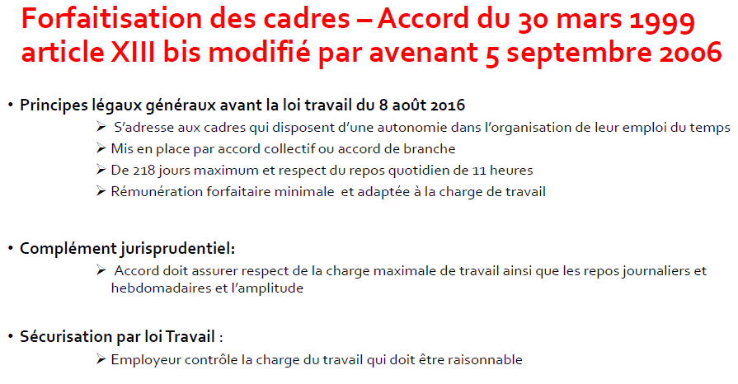

Slide 96
Cour d’appel de Rennes 7 juillet 2017
N̊ 15/05461
Il résulte des entretiens annuels de 2010, 2011 et 2012 qu’à aucun moment ces sujets n’ont été évoqués, ni fait l’objet d’interrogations de la part de l’employeur et le seul fait qu’un entretien annuel ait été mené chaque année avec le salarié sous convention de forfait jour, lequel aurait ainsi eu l’occasion d’évoquer sa charge de travail ainsi que l’avance ANCS ne répond pas aux exigences des dispositions de l’article L 3121-46 que soient abordés spécifiquement la charge de travail, l’organisation dans l’entreprise, l’articulation entre l’activité professionnelle et familiale ainsi que la rémunération du salarié.

Slide 97
Cour d’appel d’Amiens ch. sociale 10 octobre 2018 N̊ 16/00042
Au surplus le contenu des entretiens annuels d’évaluation avec Monsieur C. à l’exception d’un seul dont le contenu portant sur ‘l’organisation du travail et équilibre vie privée/ vie professionnelle’ est particulièrement insuffisant produits par l’employeur ne permette pas d’appréhender sa charge de travail, l’organisation de son travail dans l’entreprise, l’articulation entre son activité professionnelle et sa vie personnelle et familiale.
Au vu de ces éléments, par confirmation du jugement entrepris, il y a lieu de dire que le régime du forfait jours annuel n’a pas été régulièrement mis en oeuvre.

Slide 98


Slide 99
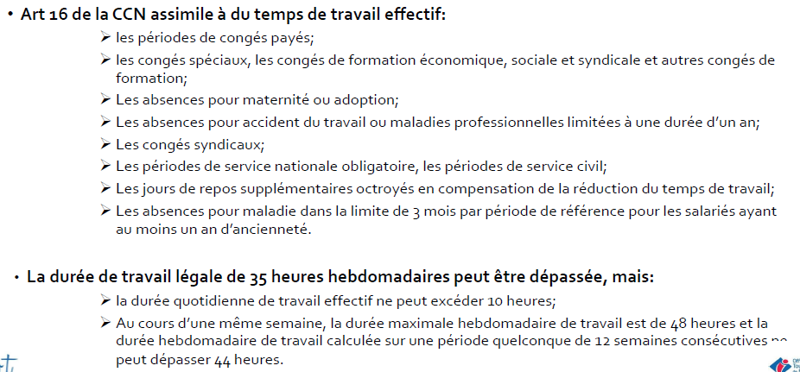

Slide 100
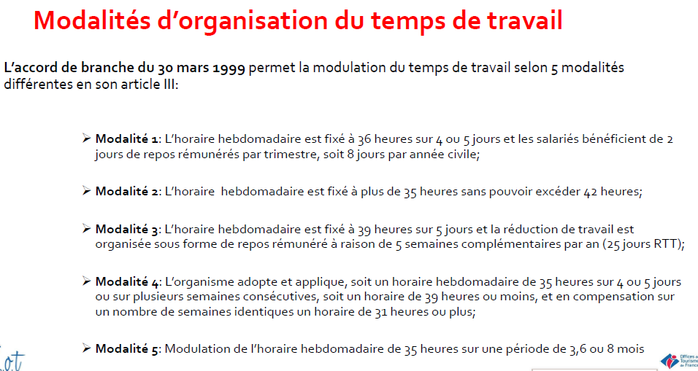

Slide 101
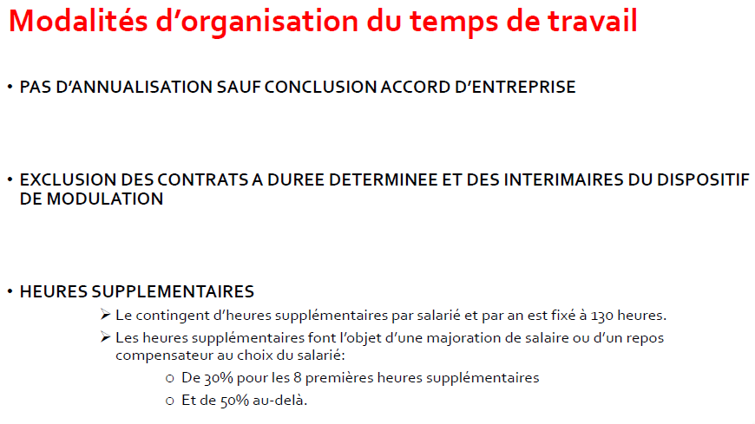

Slide 102
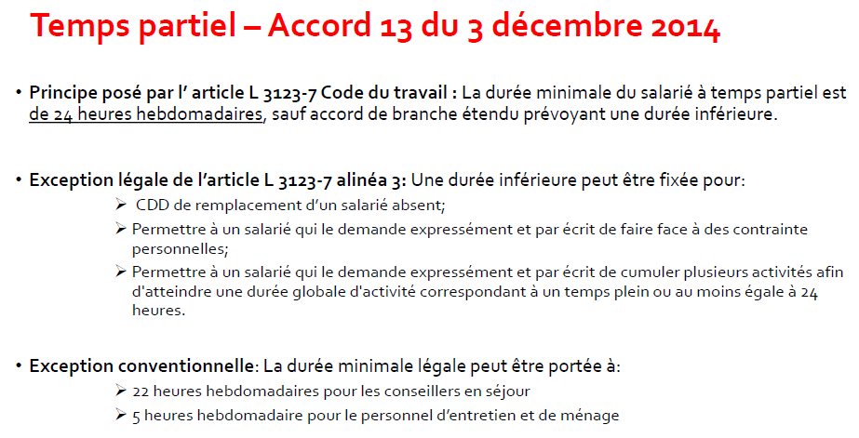

Slide 103
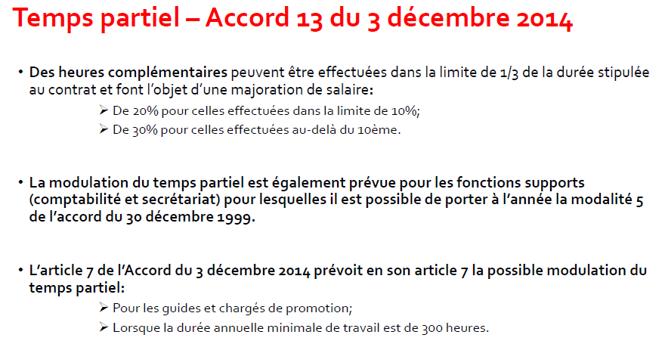

Slide 105
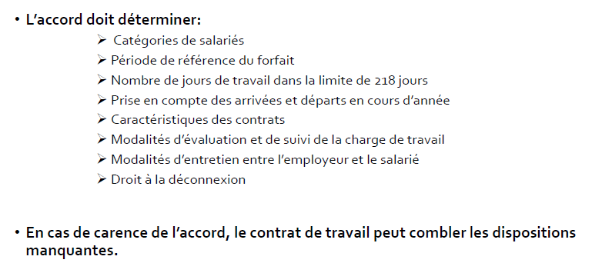

Slide 106
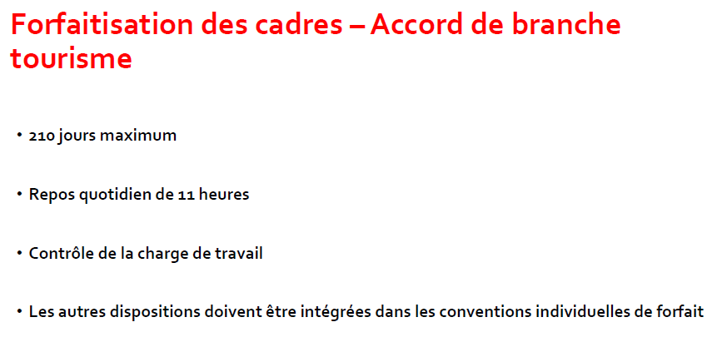

Slide 107
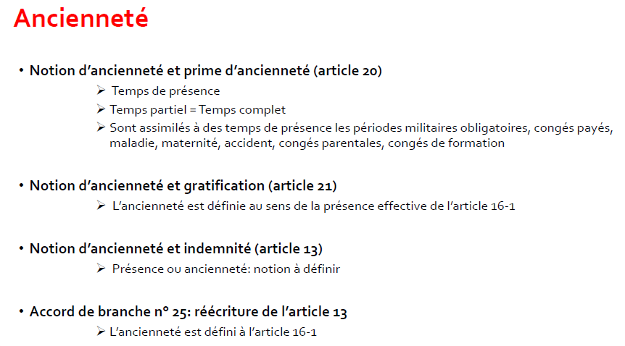

Slide 108
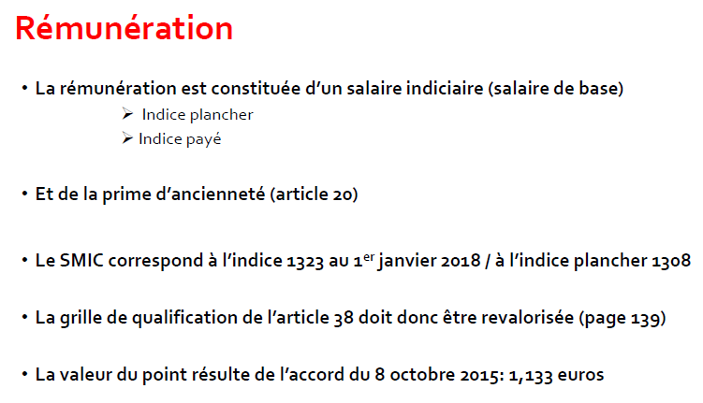

Slide 109
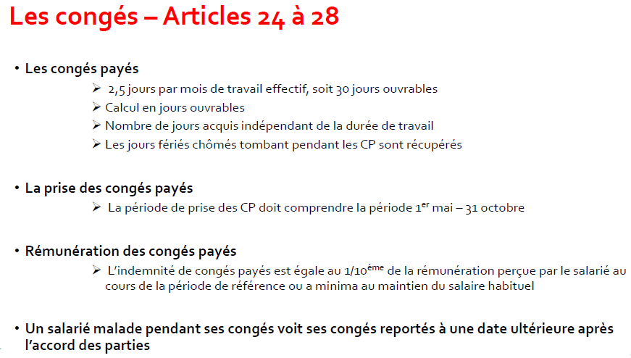

Slide 110
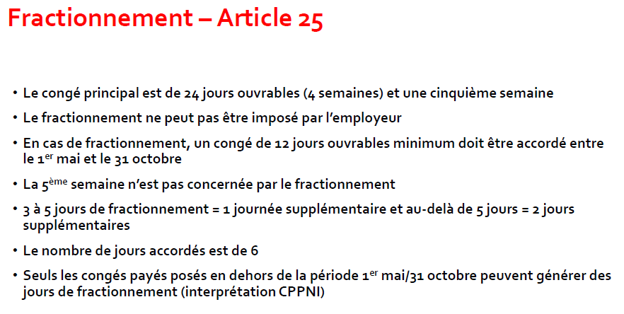

Slide 111
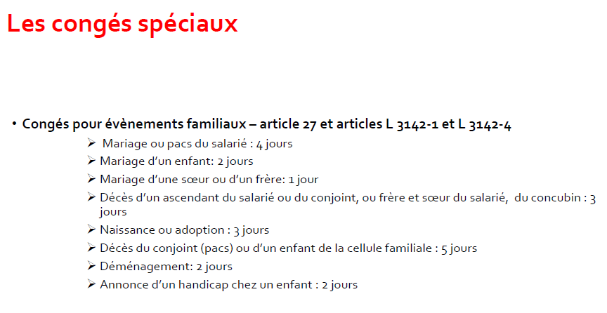

Slide 112
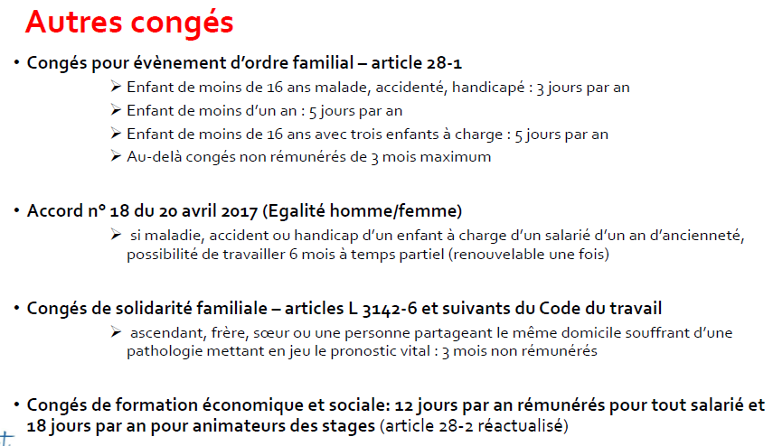

Slide 113
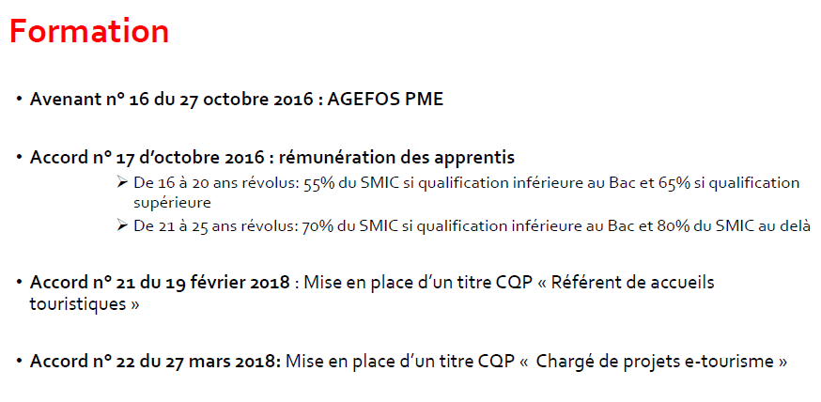

Slide 114
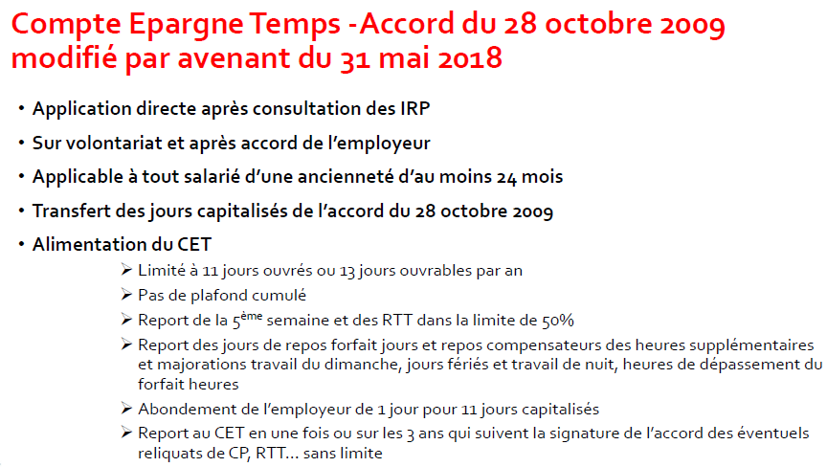

Slide 115
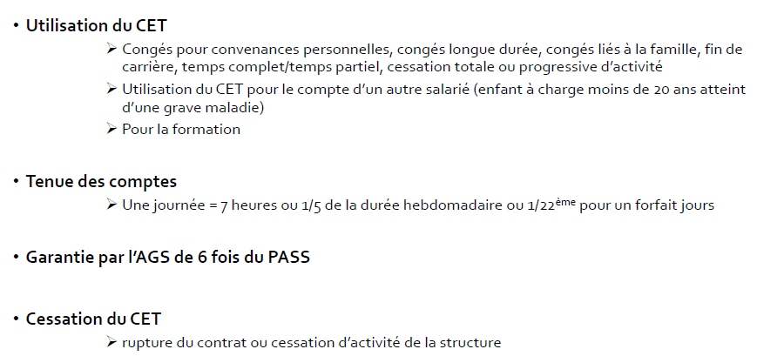

Slide 116
Le contrat de travail est rompu par:
● décès du salarié; ● démission à l’initiative du salarié ; ● licenciement à l’initiative de l’employeur; ● retraite; ● rupture conventionnelle ● résiliation judiciaire à l’initiative du salarié; ● rupture négociée. ● prise d’acte

